Slide 1

Gastvorlesung
Concurrent Programming

Slide 2
Inhalt
Über mich
Effiziente parallele Dosisberechnung 1. Teil 20'
Einführung in OpenCL 30'
Arbeitsblatt 30'
Effiziente parallele Dosisberechnung 1. Teil 10'

Slide 3

Über mich
B. Sc. Computer Science
Thesis:
Effiziente parallele Dosisberechung
Scala, Concurrent Programming, Machine Learning

Slide 4
Effiziente parallele Dosisberechnung
Concurrent Programming

Slide 5
Inhalt
Protonentherapie
Dosisberechnung
Resultate
  Varianten
  Performance

Slide 6
Protonentherapie am PSI
Seit 1984
Über 5700 Patienten
Behandlung von
  Augentumoren
  Hirn-/Schädelbasis-/Wirbelsäulentumoren
  (Prostatakarzinomen)

Slide 7
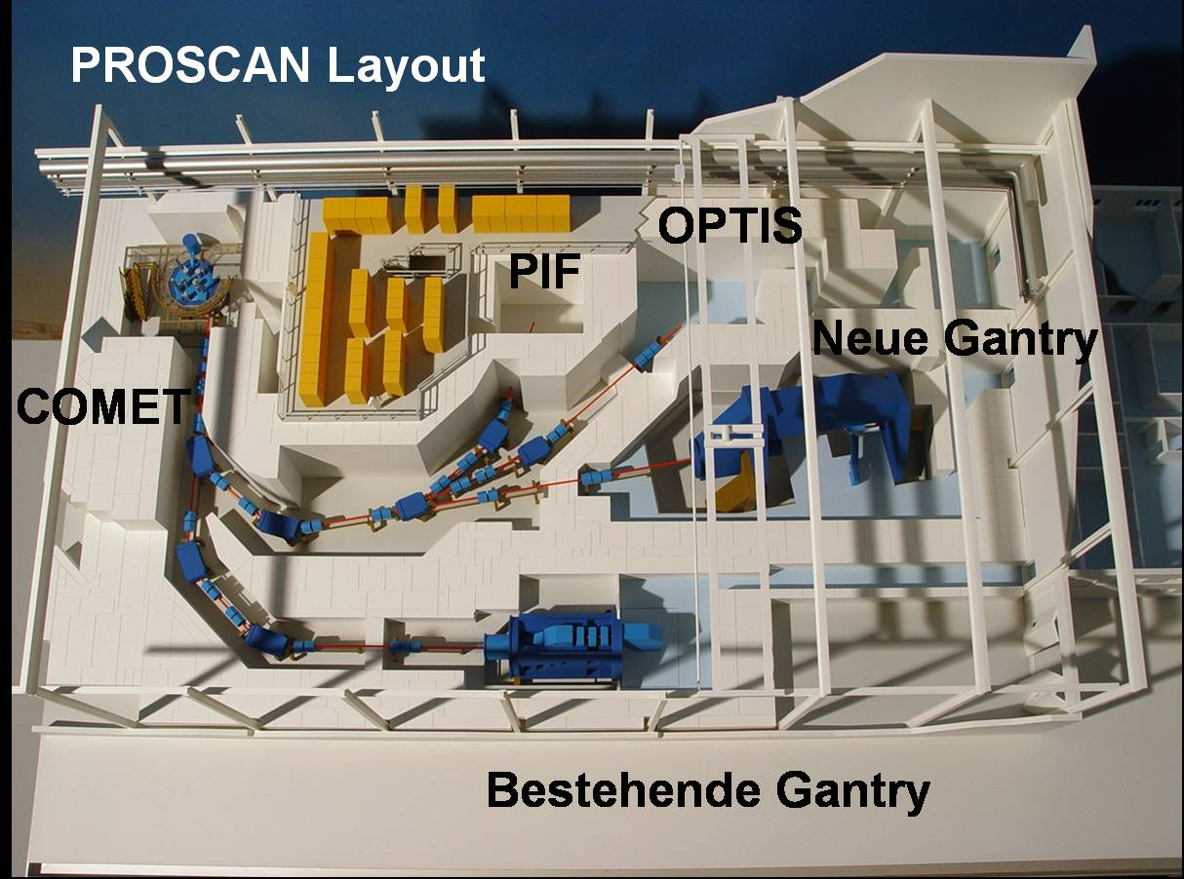
Protonentherapie am PSI

Slide 8
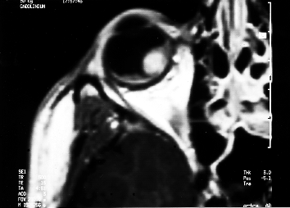
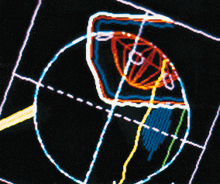
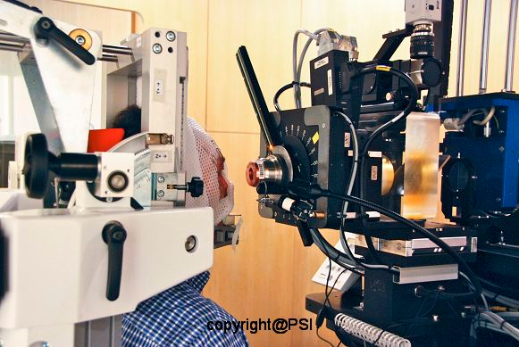
Protonentherapie am PSI – OPTIS 1 & 2
Bestrahlung von Augentumoren

Slide 9
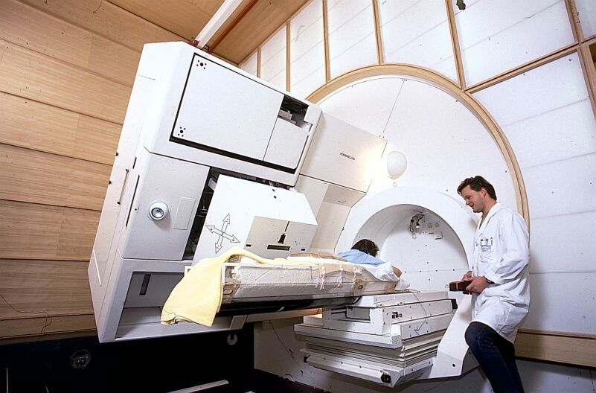
Protonentherapie am PSI – Gantry 1
Bestrahlung von tiefliegenden Tumoren

Slide 10
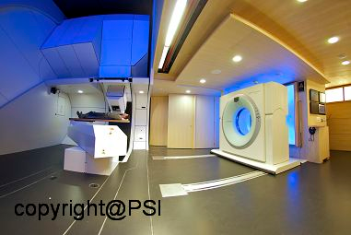
Protonentherapie am PSI – Gantry 2
Bestrahlung von tiefliegenden Tumoren

Slide 11
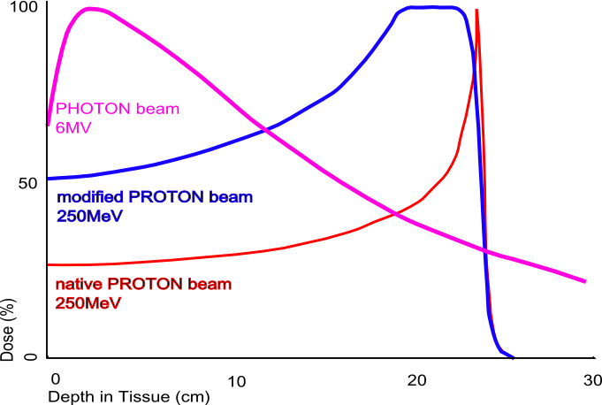
Weshalb Protonentherapie

Slide 12
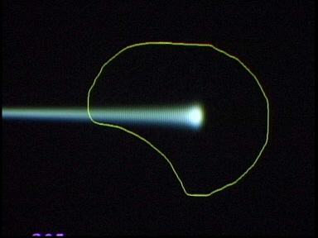
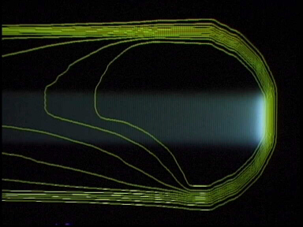
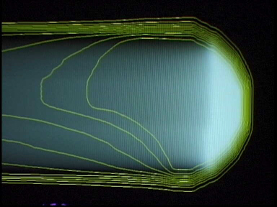
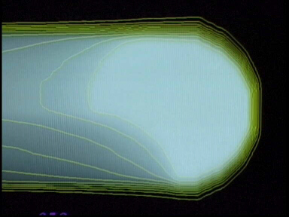
Dosisberechung – Spot Scanning
Berechnung mittels eines Pencil Beam Models
Spot: Ein „Schuss“
Scannen: Verschieben der Spots
Abgelegte Dosis = Summe der Dosen der Spots

Slide 13
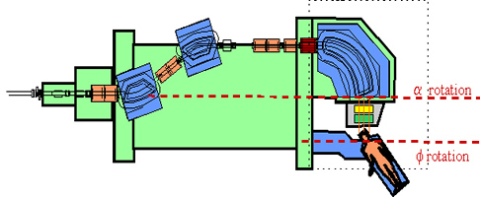
Dosisberechung – Therapieplanung
Artzt + Physiker planen Therapie
  Identifizieren des Tumors
  Definieren der Spots
Optimierung der Freiheitsgrade der Gantry

Slide 14
Dosisberechung – Ziele der Thesis
So schnell wie möglich, so wartbar wie möglich
Evaluieren verschiedener Varianten
  Möglichst auf der JVM
  Empfelungen welche Technologie weiterverfolgt werden soll
Verbesserungen des Algorithmus

Slide 15
Dosisberechung – Performance?
UI der Therapieplanungs-Software
Optimierung
Zukunft:
  Online adaptive radiation therapy (OART)

Slide 16
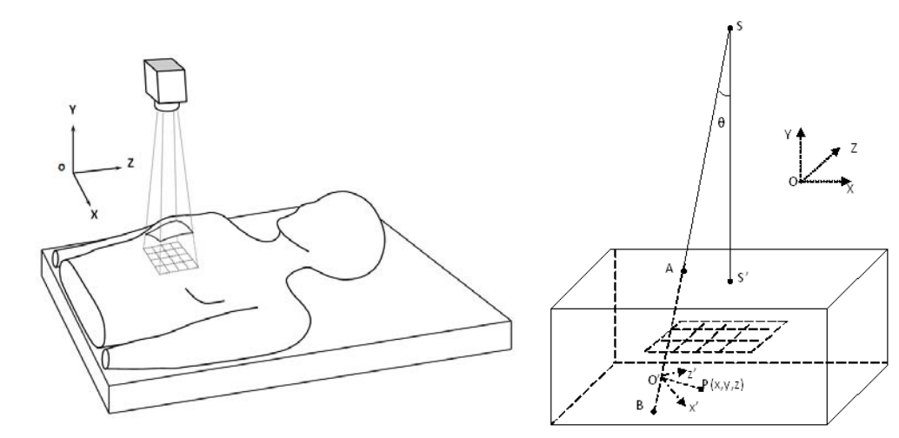
Dosisberechung – Algorithmus

Slide 17
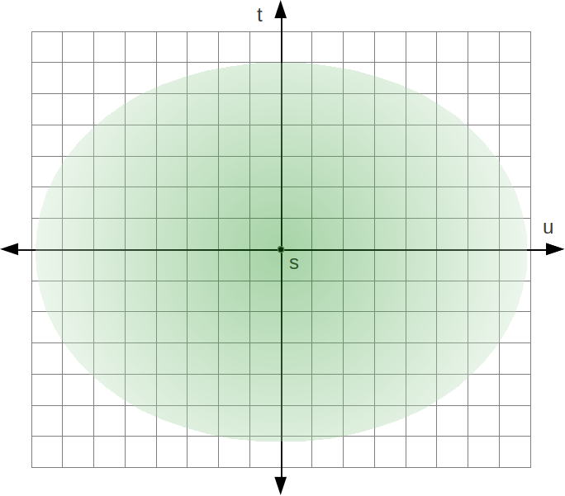
Dosisberechung – Berechnung der Dosis
Abhängig von der Water Equivalent Depth
Abhängig vom Air Gap ( Abstand Patient – Nozzle )
Abhängig vom Abstand zur Spot-Hauptachse
Optimierungen:
  Abschneiden nachdem 99% Dosis
  deponiert wurde

Slide 18
Dosisberechung – Planewise Iteration
Keine Synchronisation nötig
Parallelität beschränkt durch Anzahl Planes

Slide 19
Dosisberechung – Spotwise Iteration
Synchronisation nötig
Parallelität beschränkt durch Anzahl Spots

Slide 20
Dosisberechung – Voxelwise Iteration
Keine Synchronisation nötig
Parallelität beschränkt durch Anzahl Voxels
  Ideale Flexibilität für Arbeitsaufteilung
Cutoff Optimierung aufwändig

Slide 21
Dosisberechung – Optimierung (WIP)
Voxelwise
Vorberechnung der Voxel of Interests (VOI)

Slide 22
Dosisberechung – Klinische Testfälle
Name | CT-Dimensions | CT-Voxels | Calculation-Grid | Calculation-Voxels | Spots
Small | 256,256,114 | 7'471'104 | 61,61,61 | 226'981 | 3'444
Medium | 256,256,166 | 10'878'976 | 96,51,71 | 347'616 | 10'241
Large | 256,256,159 | 10'420'224 | 51,51,71 | 184'671 | 51'081
Name | Voxels | Affected Voxels | Avg. Spots | Total Calculations | Max Calculations | Affected Grid
Small | 226'981 | 105'043 | 6.377597 | 669'921 | 781'722'564 | 46.28%
Medium | 347'616 | 265'791 | 10.3802 | 2'758'963 | 3'559'935'456 | 76.46%
Large | 184'671 | 175'288 | 5.289427 | 927'173 | 9'433'179'351 | 94.92%

Slide 23
Dosisberechung – Varianten
„Legacy“ Java
Scala
  Sequentiell
  Planewise / Spotwise
OpenCL
  nativ
  Aparapi

Slide 24
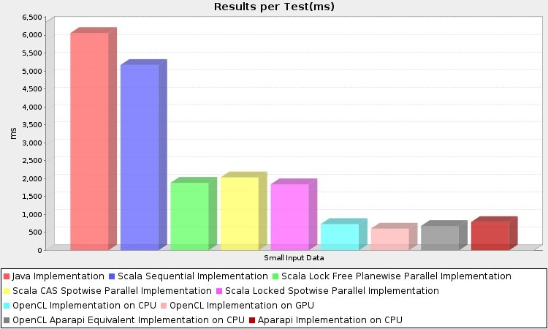
Dosisberechung – Ergebnisse

Slide 25
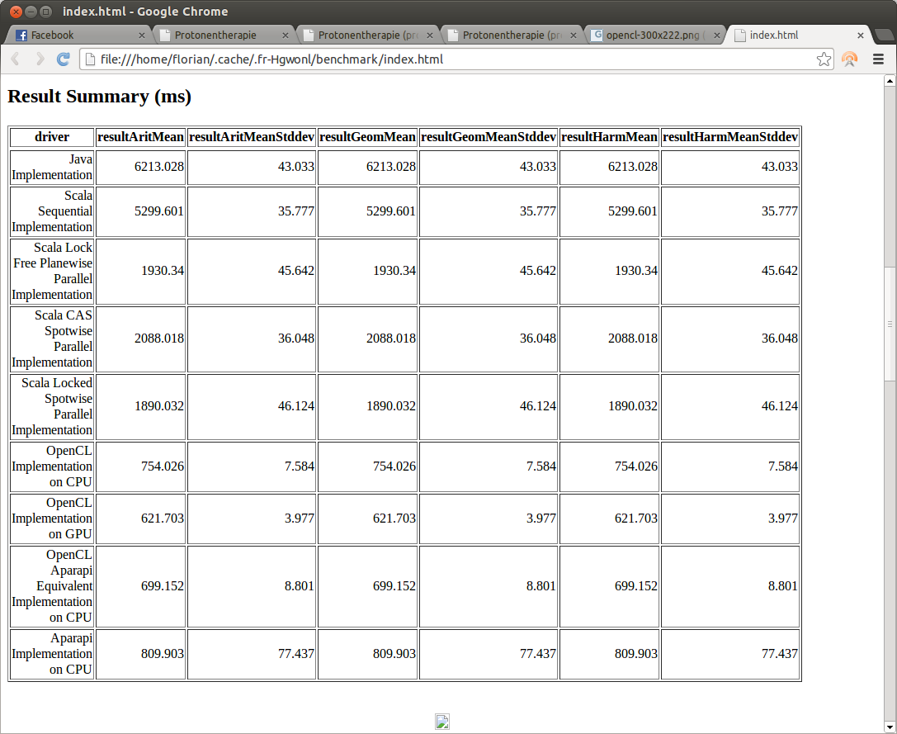

Slide 26
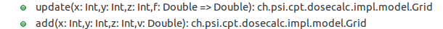
Dosisberechung – Fast Scala
tailrecursion
Vorsicht vor Objekterzeugung
    Typealiases
    Value Classes
    Interface Design (provide methods for common tasks)

Slide 27
Dosisberechung – Work Item
Zweidimensionale Work Items
Work Item
  Berechnet die Dosis eines Spots in einer Plane
  Benötigt atomics
Andere Möglichkeiten
  Spotwise (atomics)
  Planewise (lock-free)

Slide 28
Dosisberechung – OpenCL Memory
Dosis / Spots im globalen Memory
Lookup Tables in konstanten Speicher
Keine Verwendung von lokalem Speicher

Slide 29
Dosisberechung – OpenCL C Testing
Black Box Unit Tests
  Für die Dosisberechnung
Testen des Modells
  Hilfskernel welche eine einzige Funktion ausführen

Slide 30
Dosisberechung – Ergebnisse

Slide 32
Dosisberechung – LOC
Part | Java | Scala | OpenCL C | Aparapi
Dose Calculation | 104 | 107 | 104 | 165
Model | 190 | 132 | 119 | 160
Setup |  |  | 202 | 119
Datenstrukturen | 46 | 45 | 30
Total | 340 | 284 | 455 | 444
 | Java | Scala | C
Total | 628 | 3601 | 499

Slide 33
Dosisberechung – Vergleich Scala
+ JVM: Java Performance erreichbar
+ Java Tooling: jvisualvm
+ Abstraktion und Wiederverwendung
- Objekterzeugungsfreudig (javap)

Slide 34
Dosisberechung – Vergleich Aparapi
+ Gleiche Devices wie native möglich
+ Kein C Code
+ Auf JVM ausführbar (debugging/testing)
- Nicht erweiterbar
- Eingeschränkte Funktionalität (2D-Arrays)

Slide 35
Dosisberechung – Vergleich OpenCL
+ Gesamtes OpenCL verfügbar
+ Flexibel per preprocessor auf Device anpassen
+ Maximale OpenCL Performance erreichbar
- C Code
- komplexes Testing
- Manuelles Memory Management (JVM <-> Device)

Slide 36
Dosisberechung – Ausblick
Optimierung des Algorithmus auf parallele Hardware
  Voxel of Interest (VOI) vorberechnen

Slide 37
Gastvorlesung
Concurrent Programming

